Slide 1
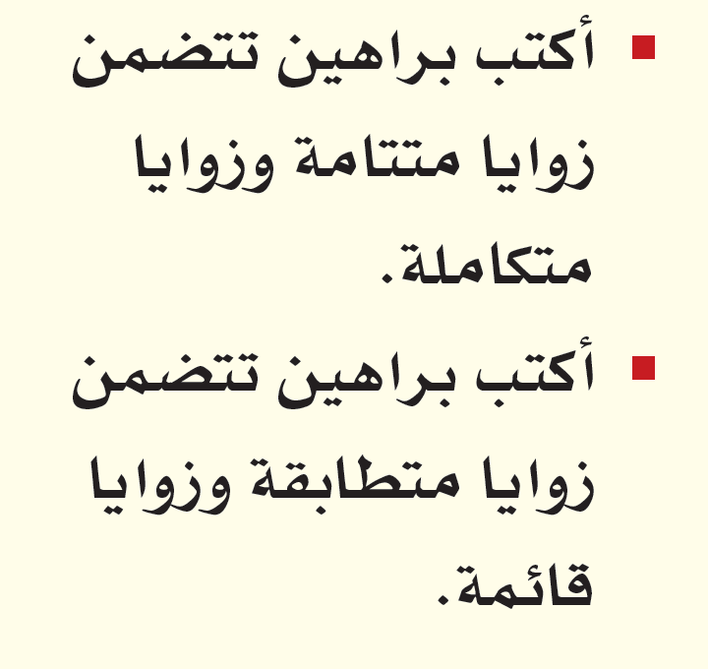
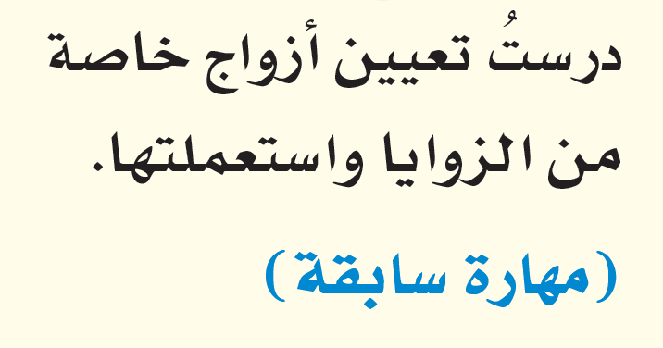
الآن
فيما سبق

Slide 2
لمــــــــــــــــــــــــــــــــاذا

Slide 5
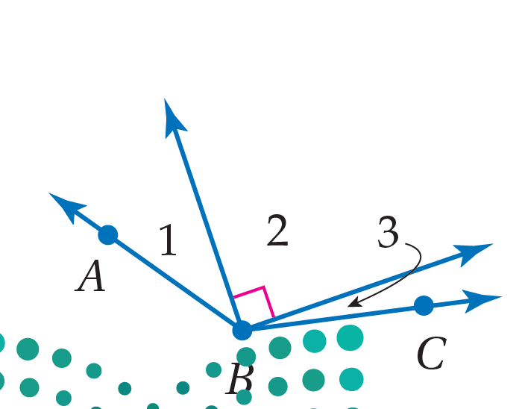
تحقق من فهمك
B

Slide 6
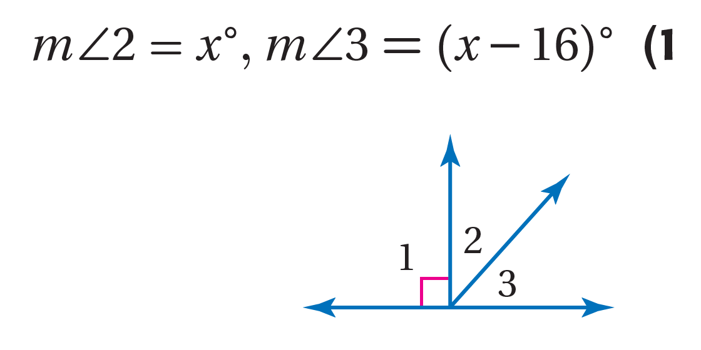
تأكـــــــــــــــــــــــــــــــــــــــــــــــــد

Slide 8
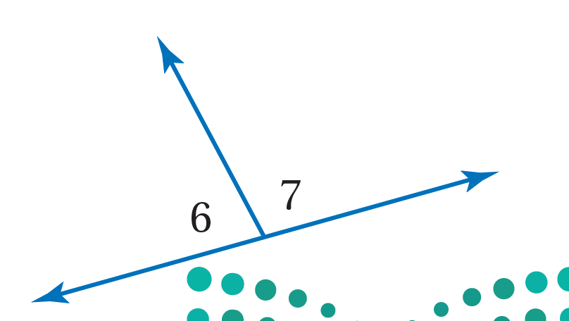
تحقق من فهمك

Slide 9
تأكـــــــــــــــــــــــــــــــــــــــــــــــــد

Slide 14
تحقق من فهمك
العبارات | المبررات

Slide 15
تأكـــــــــــــــــــــــــــــــــــــــــــــــــد

Slide 17
تحقق من فهمك
العبارات | المبررات

Slide 18
تأكـــــــــــــــــــــــــــــــــــــــــــــــــد
العبارات | المبررات

Slide 20
تحصيلي1

Slide 21
تحصيلي2

Slide 22
تحصيلي3

Slide 23
تحصيلي4

Slide 24
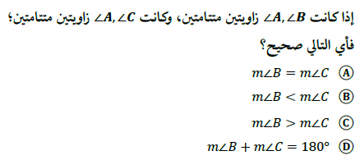
تحصيلي5

